Slide 1
územní plánování v čr
Z0136 Územní plánování a urbanismus – podzim 2024

Slide 2





Osnova
Plánování v ČR po roce 1989
Nástroje územního plánování v ČR
PÚR ČR
ÚPP
ÚPD

Slide 3
plánování v čr po roce 1989
reflexivní zavržení všech plánovacích procesů
nivelizace vs. selektivní vývoj
územní plán jako rozvojový dokument
normativní přístup přešel do podoby regulačního plánování
těžiště investic z oblasti veřejných zdrojů na soukromý kapitál

Slide 4



Proudy současného plánování
rozvojově orientovaný
podpora investic do území
velice flexibilní, nesvazovaný dlouhodobými plánovacími horizonty
tradiční inženýrský
plánování jako technická disciplína
sociální a často i ekonomické faktory jako externí záležitosti
environmentálně orientovaný
plánování jako nástroj prevence vůči exploataci přírodních zdrojů, kulturního dědictví
dlouhodobé horizonty (trvalá udržitelnost)

Slide 5
Aktéři procesu plánování
Komerční sektor
Veřejný sektor
Další účastníci
stavebníci
  financování i realizace stavby
investoři
  věcné investice
  vlastnění, příp. využívání stavby
developeři
  stavební činnost jako předmět podnikání
  nevyužívání, nespravování stavby
projektanti
veřejné subjekty
  obecné blaho
  přenášení politicky akceptované rozvojové politiky do území
občanská sdružení
spolky
vlastníci pozemků
správci sítí
realitní kanceláře
  zprostředkovatelé
uživatelé daného prostoru
veřejnost
Neziskové subjekty
specifické, účelové cíle

Slide 6
Role plánování
tržní síly ovlivňující rozvoj území = trh s pozemky, nemovitostmi
využívání pozitivních a produkce negativních externalit
  privatizace zisků a socializace nákladů
cíl veřejné správy: zrovnoprávnění postavení všech hráčů na trhu (uživatelů prostoru)
  internalizace, tj. přenášení externích nákladů zpět na jejich původce
  koordinace zájmů
    zabránění prostorovým střetům a jejich dopadům (např. hlídání nepřesycení trhu určitou funkcí)

Slide 7
Podmínky plánování
přechod od lineárního kvantitativního rozvoje k rozvoji kvalitativnímu (často regresivnímu)
reflexe mocenských aspektů územního rozvoje
posun od administrativního plánování ke komunikaci a koordinaci
vzrůstající závislost na technických infrastrukturách

Slide 8
Zákon o územním plánování a stavebním řádu č. 183/2006 Sb. (stavební zákon)
úprava postavení a kompetence orgánů územního plánování i zvláštních orgánů, zřizovaných na úrovni obcí, ORP, krajů i postavení Rady obcí pro udržitelný rozvoj území
zavedení územně analytických podkladů (ÚAP)
zavedení politiky územního rozvoje (PÚR) jako celostátního nástroje územního plánování
zavedení zásad územního rozvoje (ZÚR) jako nového nástroje územního plánování krajů
nový stavební zákon č. 283/2021 Sb.
  Územní rozvojový plán – nový dokument (11/2024)

Slide 9
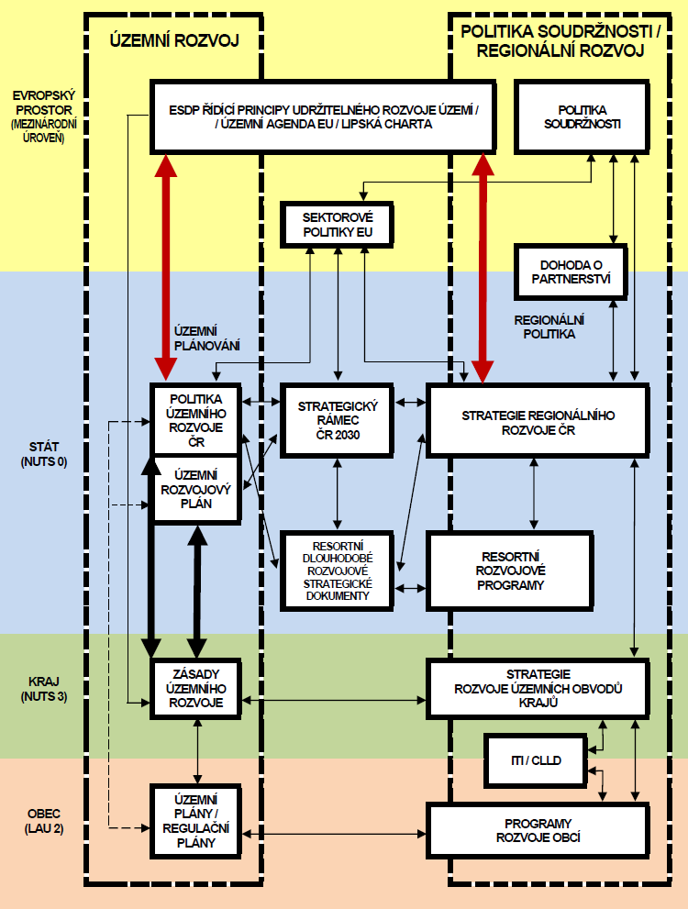
Územně plánovací dokumentace (ÚPD)
Územně plánovací podklady (ÚPP):
územně analytické podklady (ÚAP)
územní studie (ÚS)
Zdroj: PÚR ČR (2021)

Slide 10
Významní hráči a pojmy
obecní úřad ORP, tj. úřad územního plánování jako pořizovatel:
pořizuje územní plán a regulační plán pro území obce
pořizuje územně plánovací podklady
na žádost obce ve svém správním obvodu pořizuje ÚPD
obec
  orgány obcí vykonávající působnost ve věcech územního plánování, působnost:
    přenesená
    samostatná
pořizovatel
  pořizuje ÚPP nebo ÚPD
  úřad ORP/obecní úřad, krajský úřad, újezdní úřad, MMR
projektant
  fyzická osoba, jež získala oprávnění k výkonu vybrané činnosti ve výstavbě podle zvláštního právního předpisu (tj. projektanti – autorizovaní architekti nebo autorizovaní urbanisté)
zastupitelstvo obce:
rozhoduje o pořízení ÚP a RP
schvaluje zadání ÚP a pokyny pro zpracování návrhu ÚP
vydává ÚP a RP a projednává zprávu o uplatňování ÚP

Slide 11
Politika územního rozvoje (PÚR)
MMR
požadavky a rámce úkolů územního plánování v republikových, přeshraničních a mezinárodních souvislostech
republikové priority územního plánování pro zajištění udržitelného rozvoje území (vyváženost podmínek příznivého ŽP, hospodářského rozvoje a soudržnosti obyvatel)
koordinuje:
  územně plánovací činnosti krajů a obcí
  odvětvové koncepce, politiky a strategie
  záměry ovlivňující území více krajů
vymezuje:
  oblasti se zvýšenými požadavky na změny v území
  oblasti se specifickými hodnotami a se specifickými problémy

Slide 12
Priority PÚR
ochrana krajiny, migrační propustnost, vodní hospodářství
prevence segregace
podpora pracovních příležitostí
polycentrický rozvoj
polyfunkční využívání brownfields
spektrum dopravních témat
podpora decentralizované energetické produkce
ochrana území před potenciálními riziky a katastrofami

Slide 13
vymezovány v územích, v nichž z důvodů soustředění aktivit mezinárodního a republikového významu existují zvýšené požadavky na změny v území
rozvojové oblasti zahrnují obce, ovlivněné rozvojovou dynamikou hlavního centra kraje při případném spolupůsobení vedlejších center
rozvojové osy zahrnují obce, v nichž existují, nebo lze očekávat zvýšené požadavky na změny v území, vyvolané dopravní vazbou na existující nebo připravované kapacitní silnice a železnice při spolupůsobení rozvojové dynamiky příslušných center osídlení
Zdroj: PÚR ČR (2021)

Slide 14
vymezovány v územích, ve kterých se v porovnání s ostatním územím ČR dlouhodobě projevují problémy z hlediska udržitelného rozvoje území
upřesněné specifické oblasti se mohou překrývat s upřesněnými rozvojovými oblastmi nebo osami pouze výjimečně a jen ve zvláště odůvodněných případech
potřeba řešit problém sucha, které je způsobeno nízkými úhrny srážek a vysokým výparem v kombinaci s malou zásobou povrchové a podzemní vody
  potřeba zajistit účinné zadržení vody v krajině
Zdroj: PÚR ČR (2021)

Slide 15
vytvoření územních podmínek pro umístění např. pozemních komunikací, drah, vodních cest a letišť, které mají vliv na rozvoj území České republiky
dojde-li k překryvu plochy nebo koridoru pro záměr vymezený v PÚR ČR s jiným záměrem, který v PÚR ČR není vymezený nebo se záměrem, pro který je vymezena územní rezerva v ÚPD, nesmí být v územně plánovací dokumentaci stanoveny podmínky, které by znemožnily nebo podstatně ztížily realizaci záměru vymezeného v PÚR ČR, pokud tyto podmínky nevyplývají ze stavu nebo limitů využití území
(96a) SD1 Vymezení: D1 úsek Říkovice–Přerov.
Důvody vymezení: Příprava dokončení základní sítě dálnic a zabezpečení převedení očekávané zátěže intenzit dopravy na tuto kvalitativně vyšší úroveň dopravy. Součást TEN-T.
Zdroj: PÚR ČR (2021)

Slide 16
vytvoření územních podmínek pro umísťování elektroenergetických a plynárenských sítí, dále dálkovodů (ropovody, produktovody), vodovodních a kanalizačních sítí, ploch pro odpadové hospodářství a území chráněných pro akumulaci povrchových vod, které mají vliv na rozvoj území České republiky
vedení jednotlivých systémů technické infrastruktury jsou mimo jiné i nositeli limitů využití území (ochranné režimy), a proto je nezbytná koordinace při jejich situování, a to jak v zastavěném území, tak i v nezastavěném území, zejména pak ve vztahu k dopravní infrastruktuře
Zdroj: PÚR ČR (2021)

Slide 17
Územně plánovací podklady (ÚPP)
územně analytické podklady (ÚAP)
  pro území ČR/ kraje / SO ORP
  aktualizace po 4 letech (dílčí aktualizace mohou být častěji)
  zjišťují a vyhodnocují stav a vývoj území
územní studie (ÚS)
  ověřují možnosti a podmínky změn v území
→ jako podklad k pořizování politiky územního rozvoje, územně plánovací dokumentace, jejich změně a pro rozhodování v území

Slide 18
ÚAP
Vyhláška č. 157/2024 Sb.
Vyhláška o územně analytických podkladech, územně plánovací dokumentaci a jednotném standardu
a) podklady pro rozbor udržitelného rozvoje území
text - zjištění a vyhodnocení:
  stavu a vývoje území
  hodnot území
  limitů využití území
  záměrů na provedení změn v území
grafika:
  výkres hodnot území
  výkres limitů využití území
  výkres záměrů na provedení změn v území
b) rozbor udržitelného rozvoje území (RURÚ)
zjištění a vyhodnocení:
  pozitiv v území
  negativ v území
vyhodnocení územních podmínek a potenciálů jednotlivých pilířů udržitelného rozvoje území
určení problémů k řešení v územně plánovacích dokumentacích
  omezení urbanistických, dopravních a hygienických závad, vzájemných střetů záměrů na provedení změn v území a střetů těchto záměrů s limity využití území a s hodnotami v území
  výkres problémů k řešení
c) údaje o území
databáze ÚAP
průběžná aktualizace
sledované jevy podle přílohy č. 1 vyhlášky
textová část, která zahrnuje popis údaje o území
geografická data zpracovaná ve strojově čitelném formátu

Slide 19
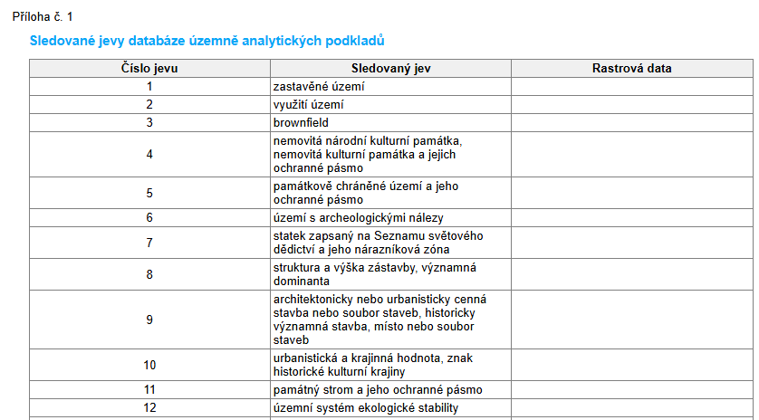
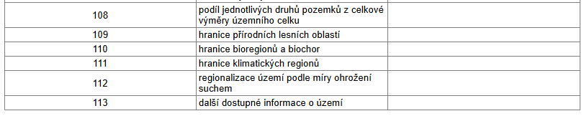
Údaje o území

Slide 20
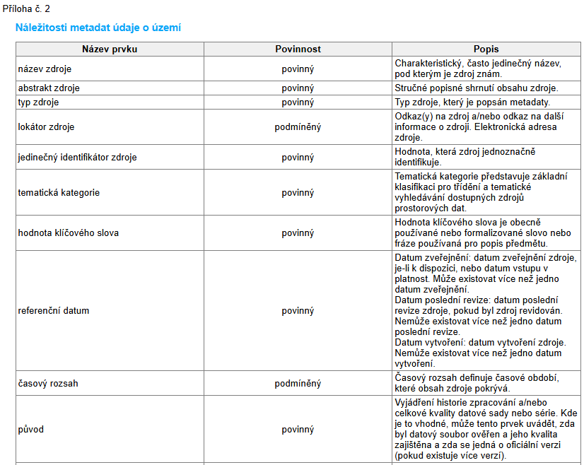
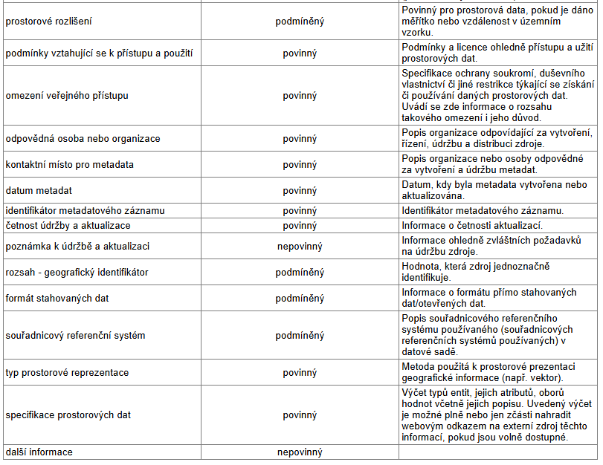

Slide 21
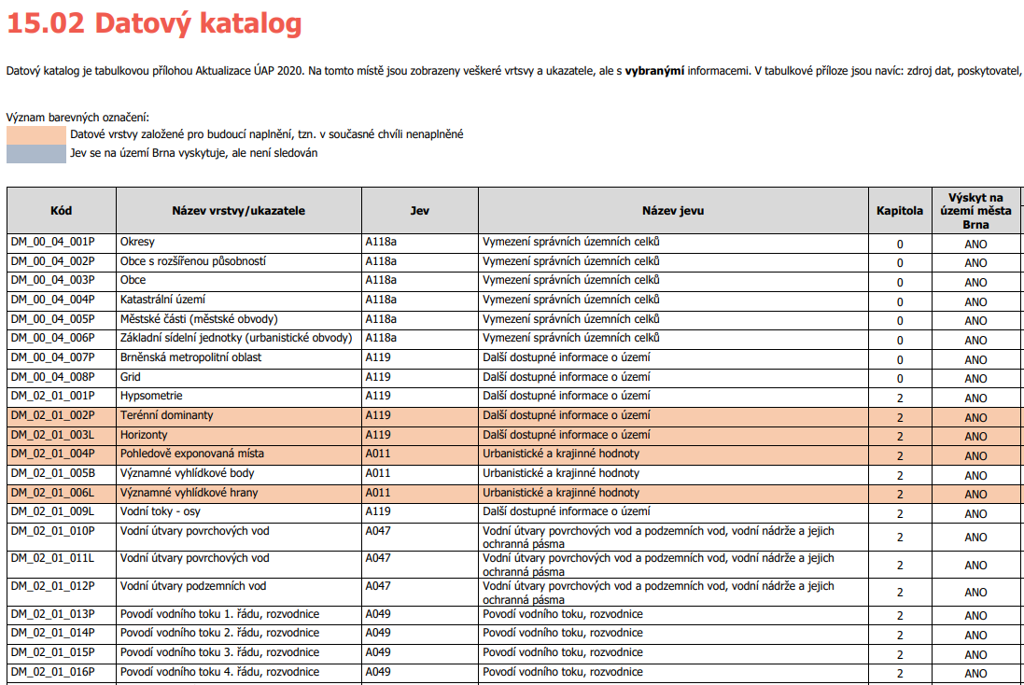
Datový katalog:
ÚAP Brno 2020
Zdroj: ÚAP Brno (2020)

Slide 22
Členění Podkladů pro RURÚ
Vyhláška:
1. širší územní vztahy,
2. prostorové a funkční uspořádání území,
3. struktura osídlení,
4. sociodemografické podmínky a bydlení,
5. příroda a krajina,
6. vodní režim,
7. horninové prostředí,
8. kvalita životního prostředí,
9. zemědělský půdní fond a pozemky určené k plnění funkcí lesa,
10. občanské vybavení včetně jeho dostupnosti a veřejná prostranství,
11. dopravní infrastruktura včetně jejich dostupnosti,
12. technická infrastruktura včetně jejich dostupnosti,
13. ekonomické a hospodářské podmínky,
14. rekreace a cestovní ruch,
15. bezpečnost a ochrana obyvatel
záměry na provedení změn v území
ÚAP Brno 2020:
00 Základní informace
01 Širší vztahy
02 Krajina
03 Město
04 Funkční uspořádání města
05 Ekonomické podmínky
06 Občanská vybavenost
07 Dopravní infrastruktura
08 Technická infrastruktura
09 Potenciál rozvoje území
10 Hodnoty
11 Limity
12 Záměry

Slide 23
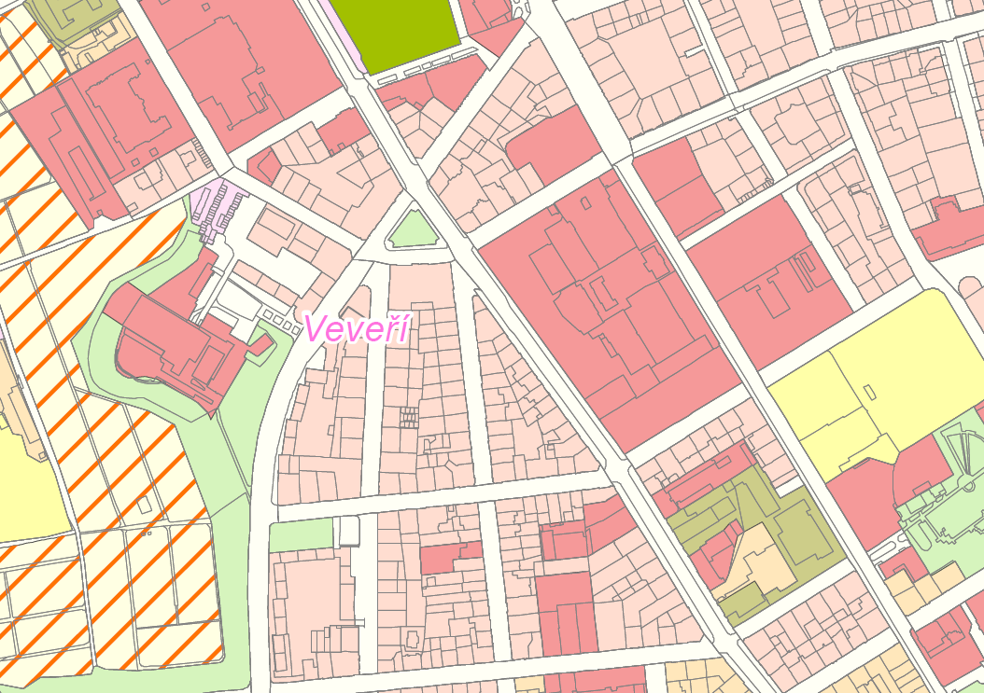
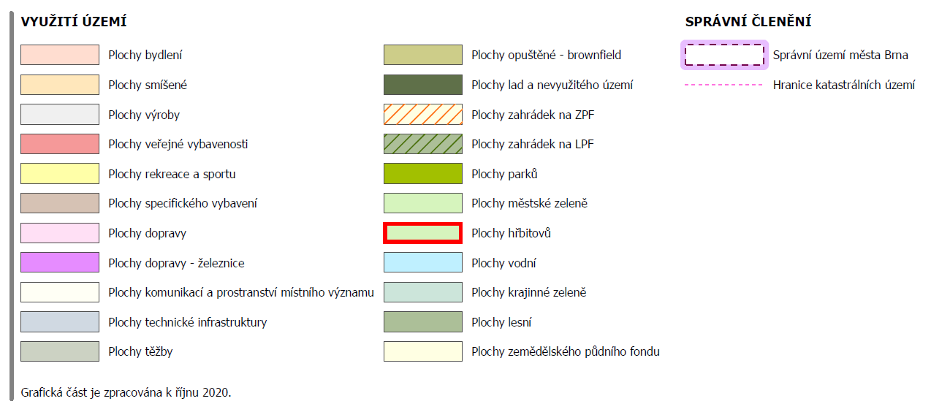
Výkres využití území
Zdroj: ÚAP Brno (2020)

Slide 24
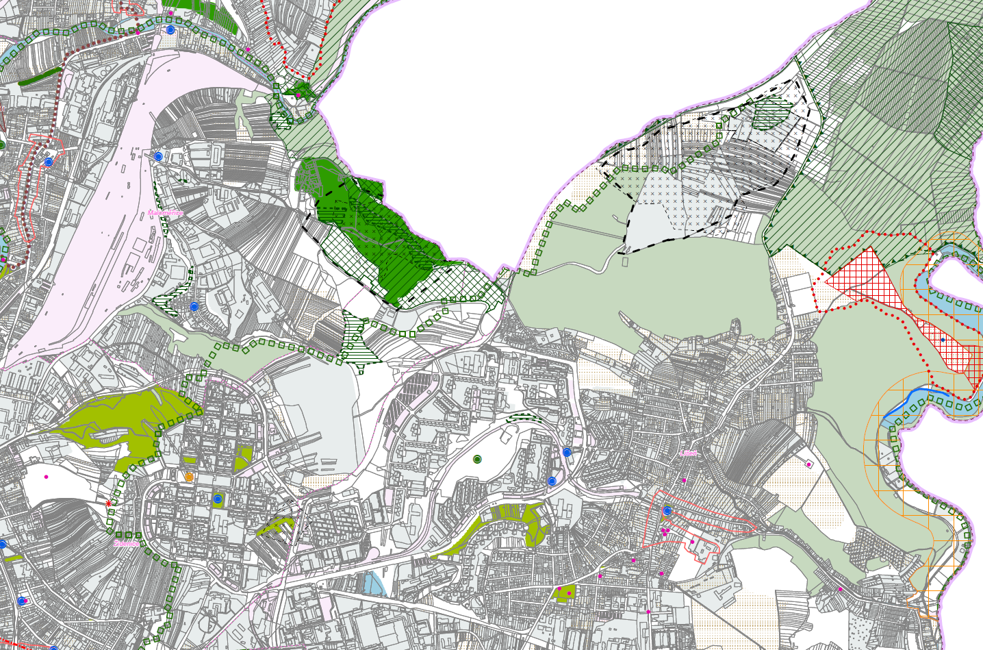
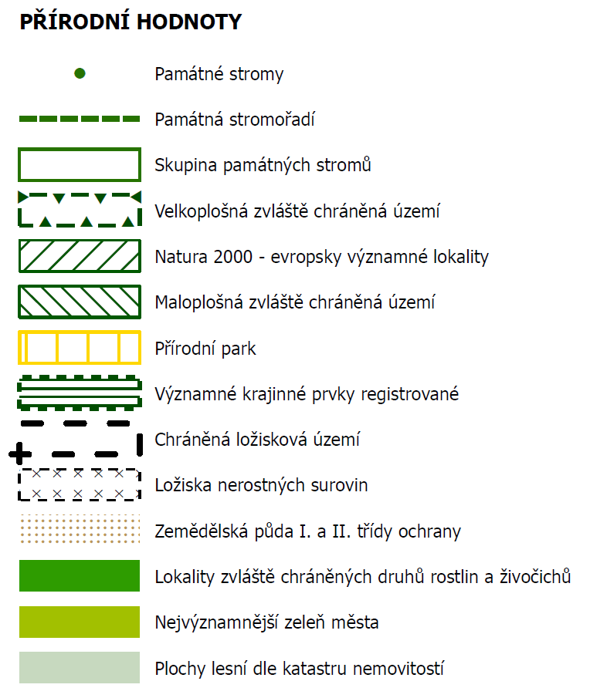
Výkres hodnot území
Zdroj: ÚAP Brno (2020)

Slide 25
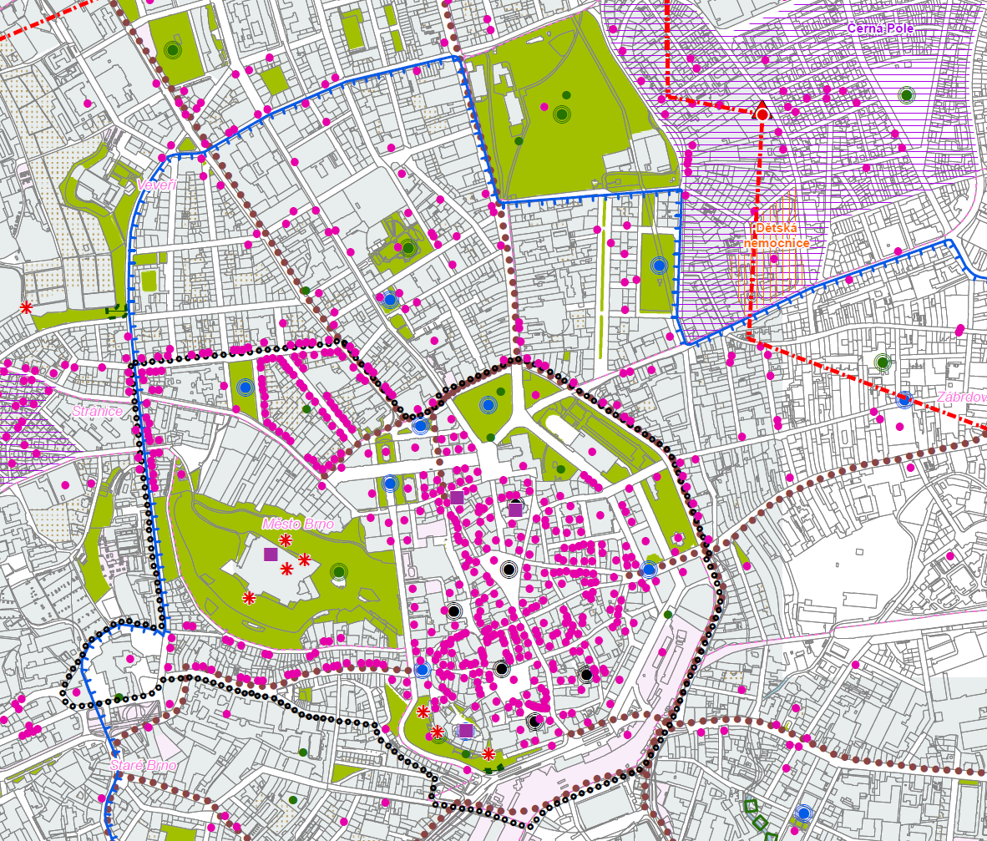
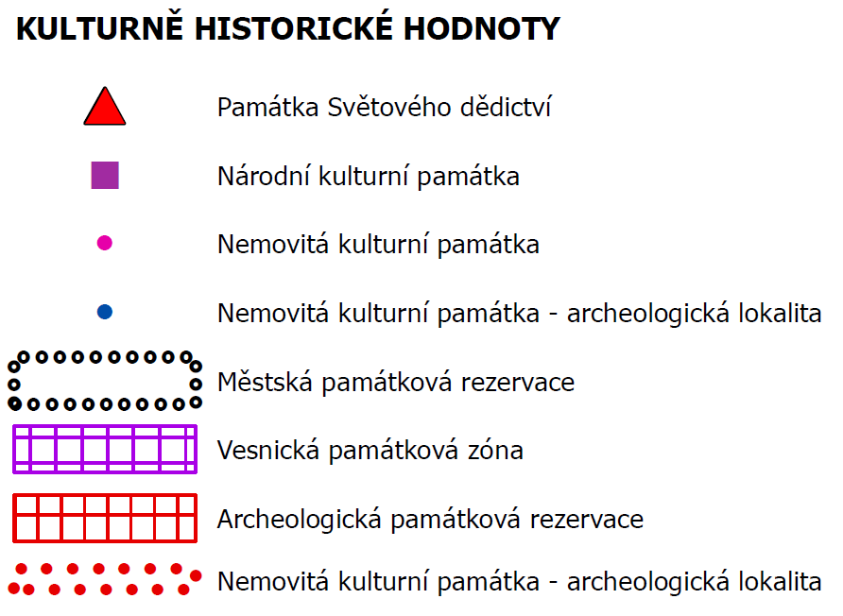
Výkres hodnot území
Zdroj: ÚAP Brno (2020)

Slide 26
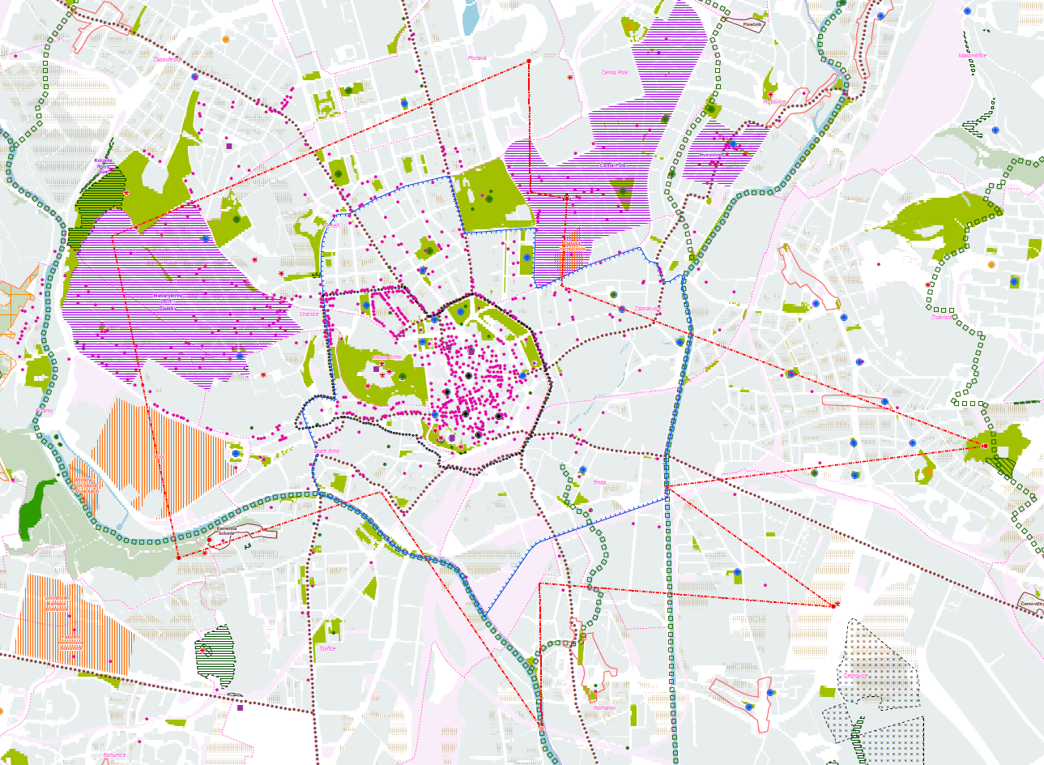
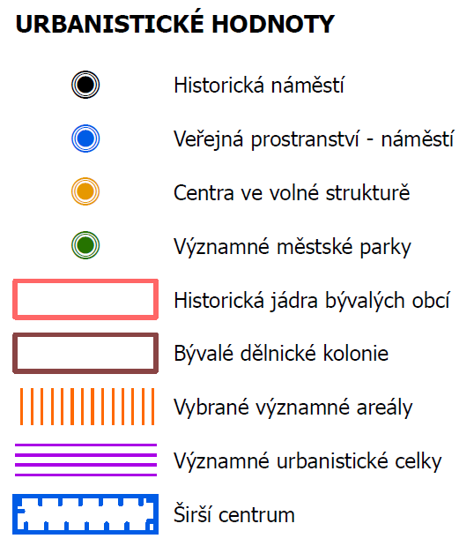
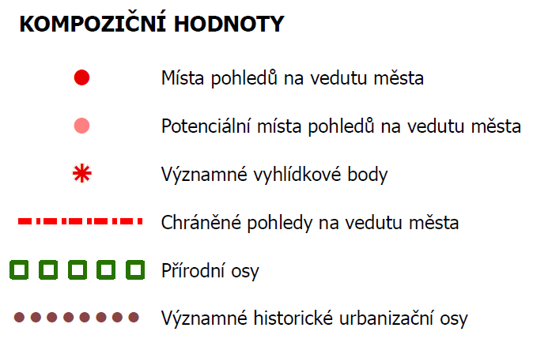
Výkres hodnot území
Zdroj: ÚAP Brno (2020)

Slide 27
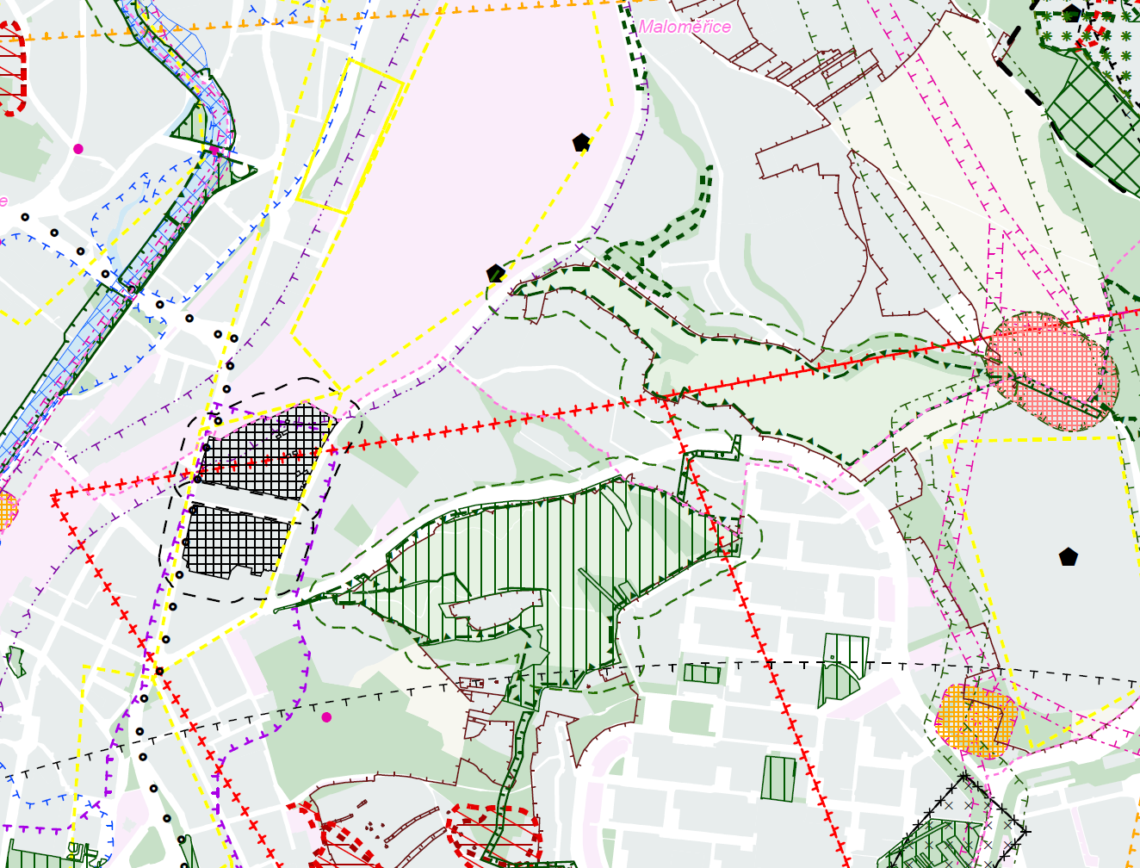
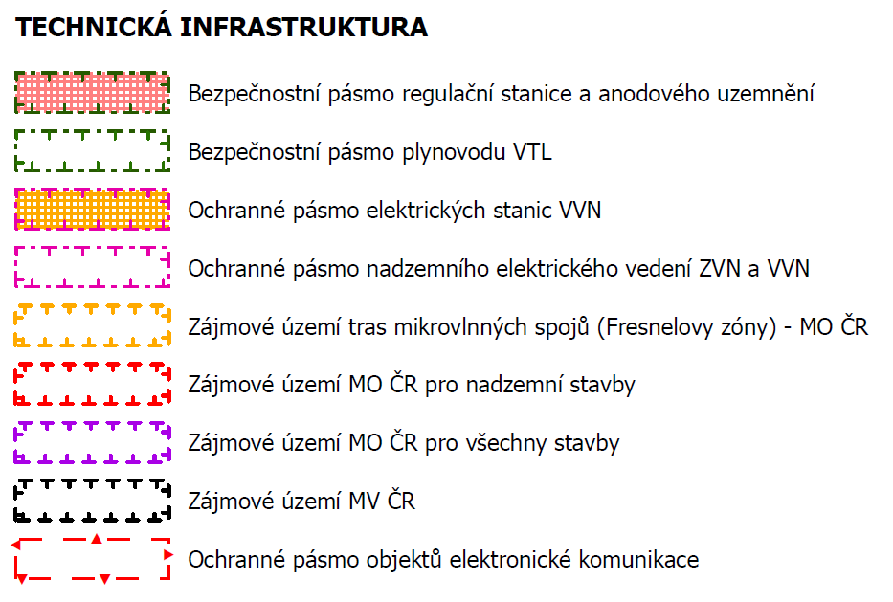
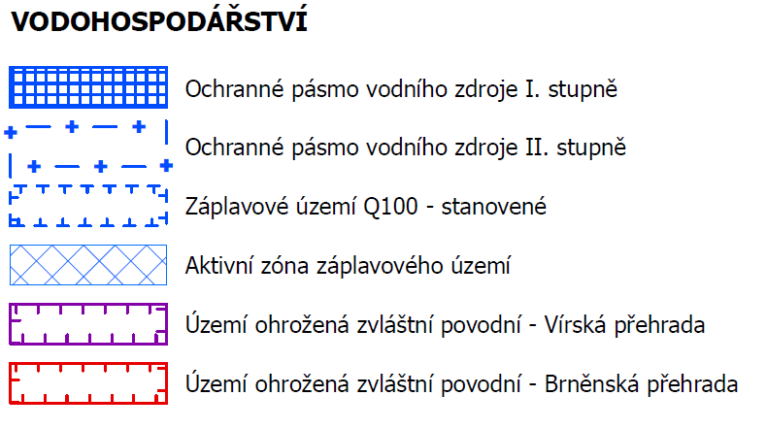
Výkres limitů území
Zdroj: ÚAP Brno (2020)

Slide 28
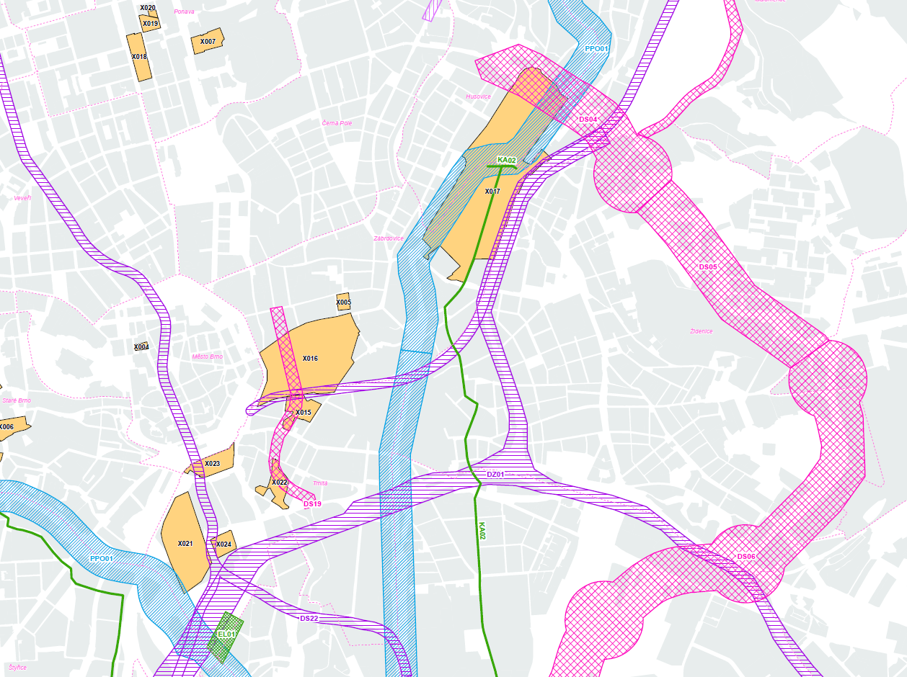
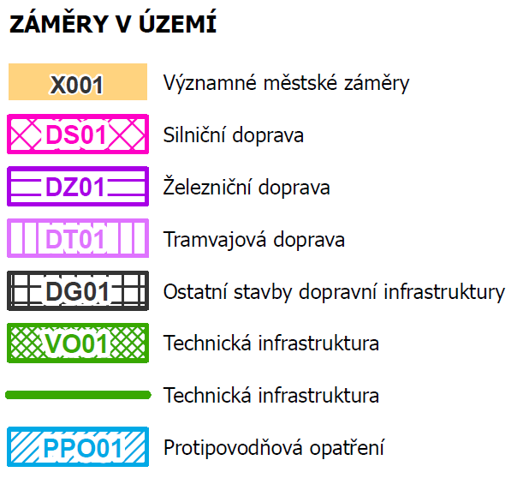
Výkres záměrů v území
Zdroj: ÚAP Brno (2020)

Slide 29
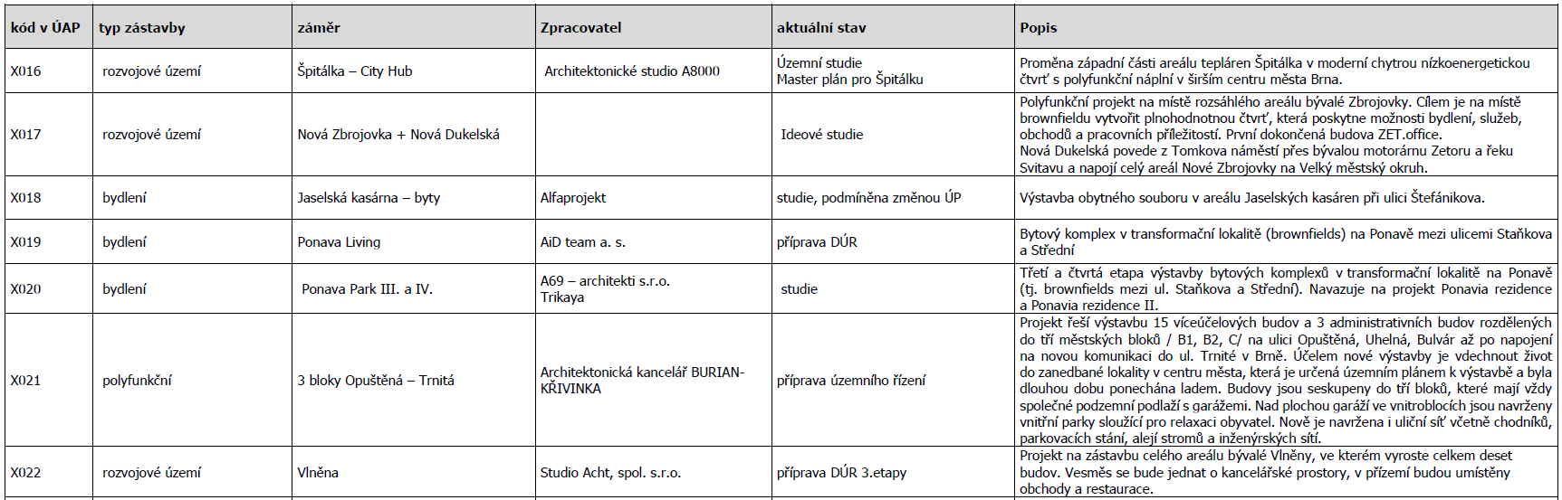
Záměry jiné veřejné vybavenosti a ostatní záměry s celoměstským dopadem
Zdroj: ÚAP Brno (2020)

Slide 30
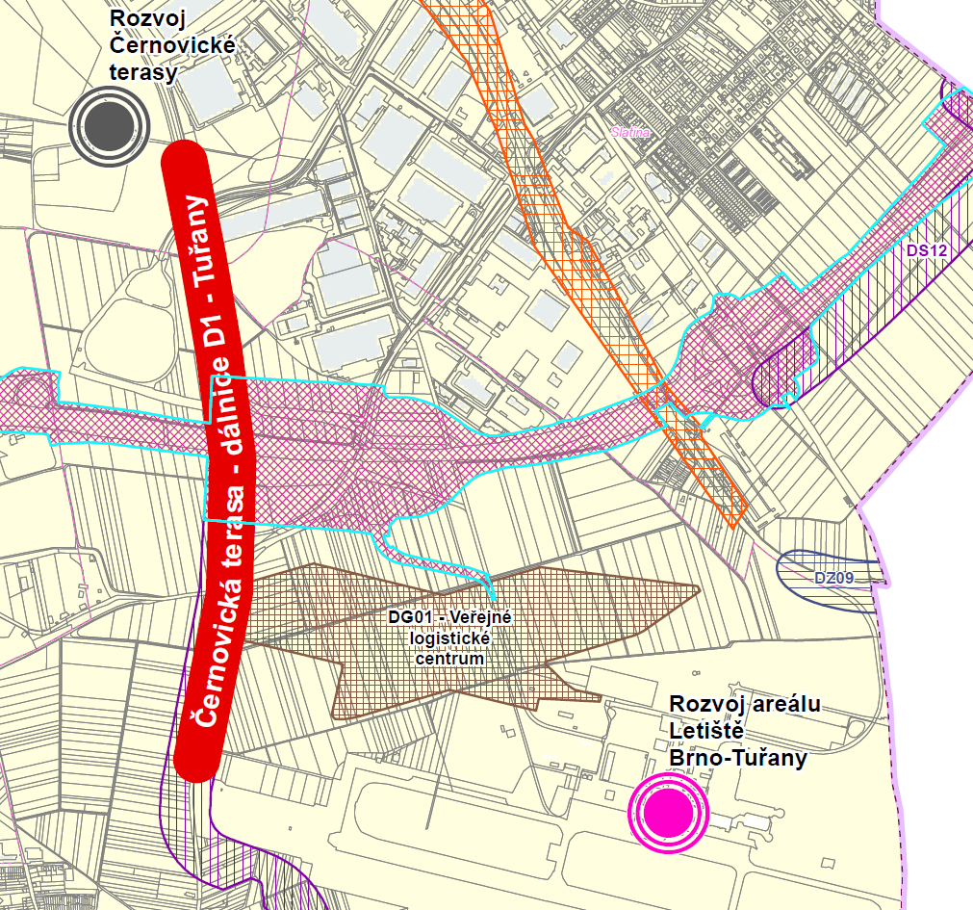
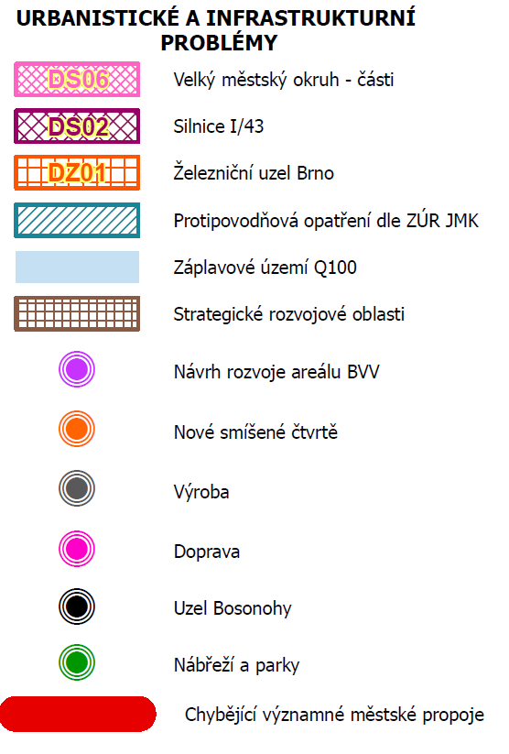
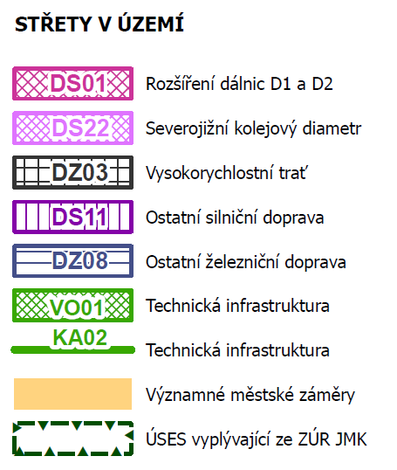
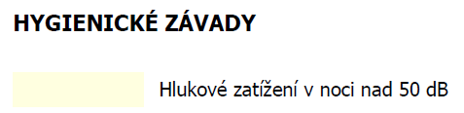
Problémový výkres
Zdroj: ÚAP Brno (2020)

Slide 31
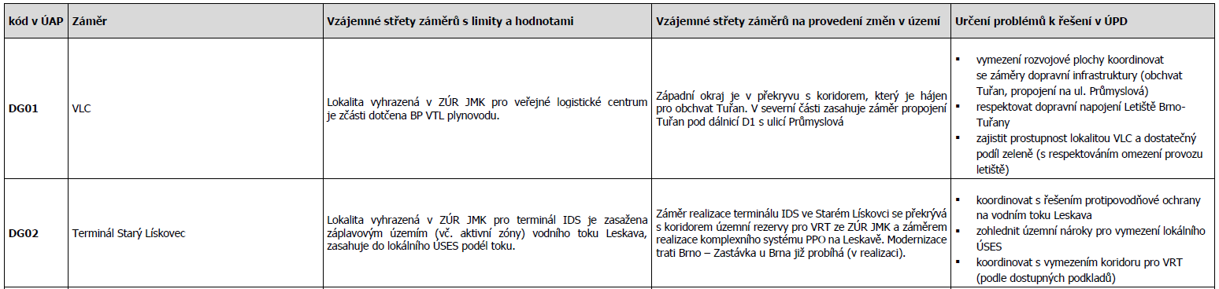
Vyhodnocení střetů a určení problémů k řešení v ÚPD
Zdroj: ÚAP Brno (2020)

Slide 32
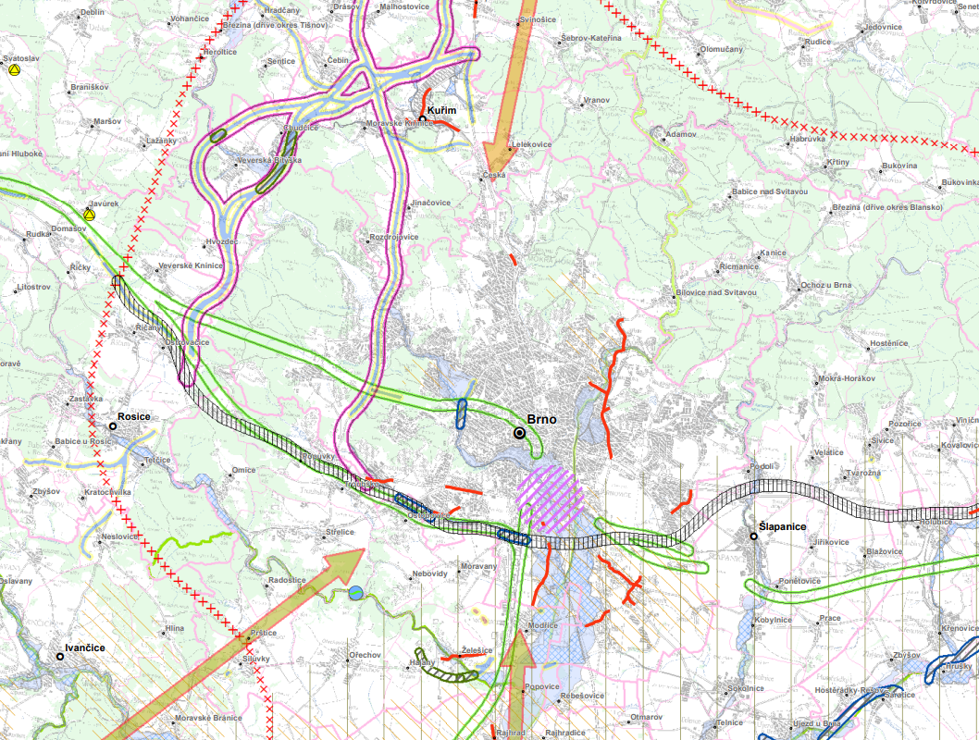
Problémový výkres JMK
Zdroj: ÚAP JMK (2017)

Slide 33
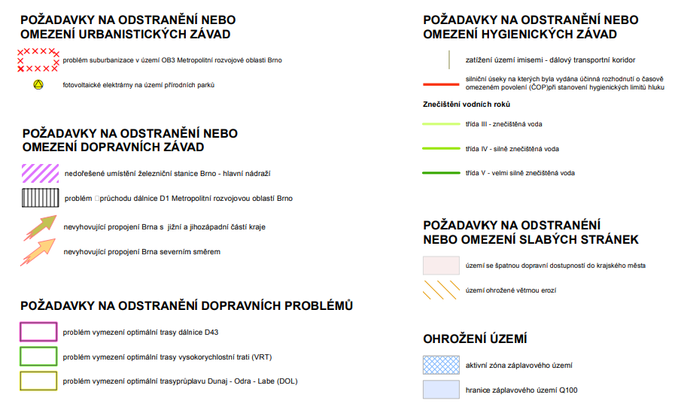
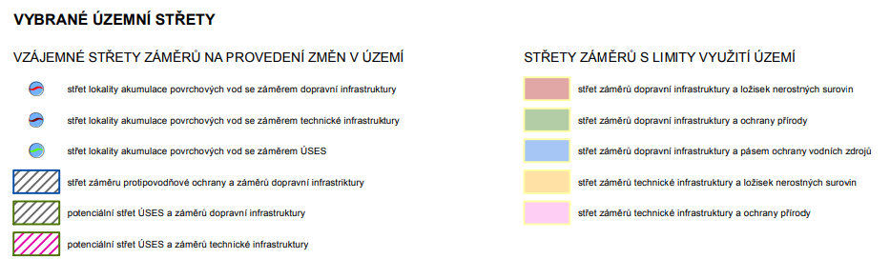

Slide 34
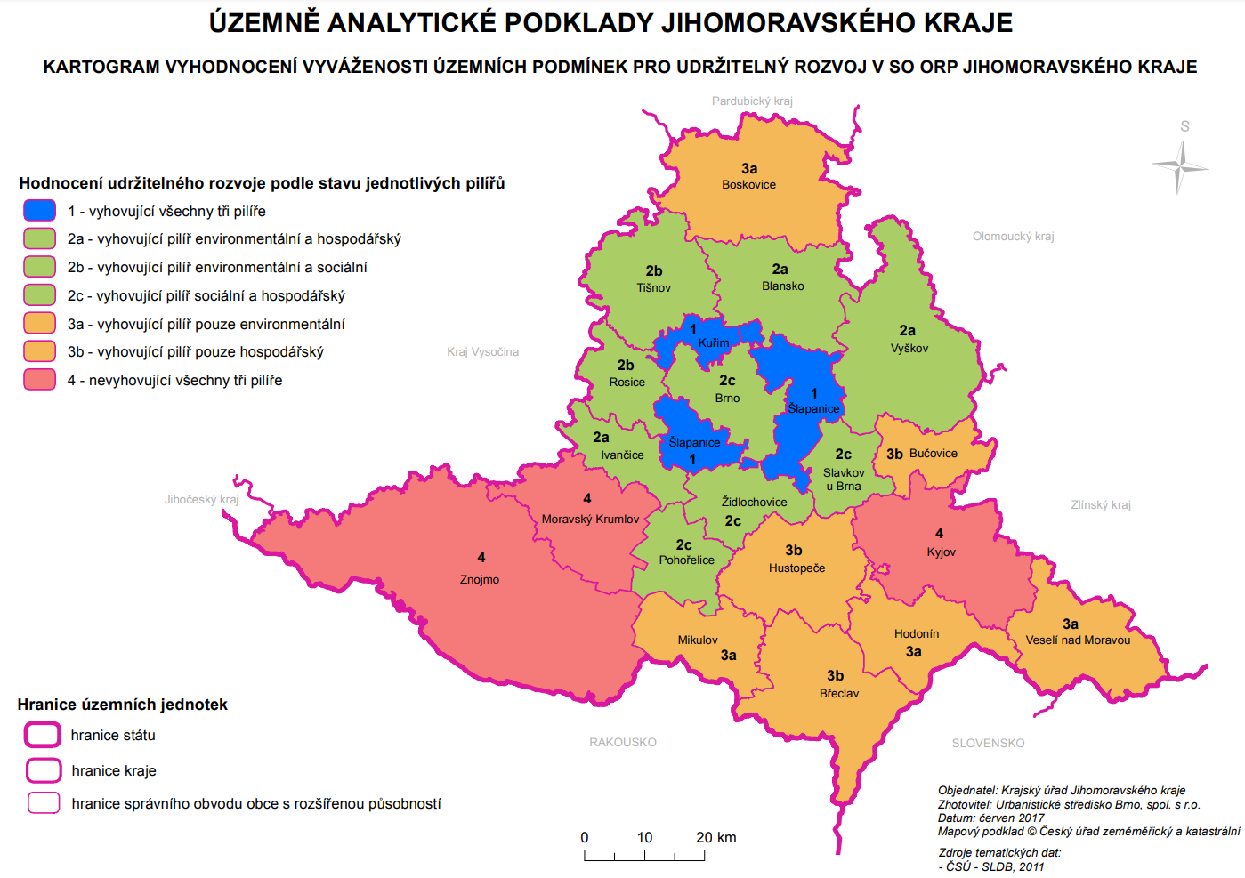
Zdroj: ÚAP JMK (2017)

Slide 35
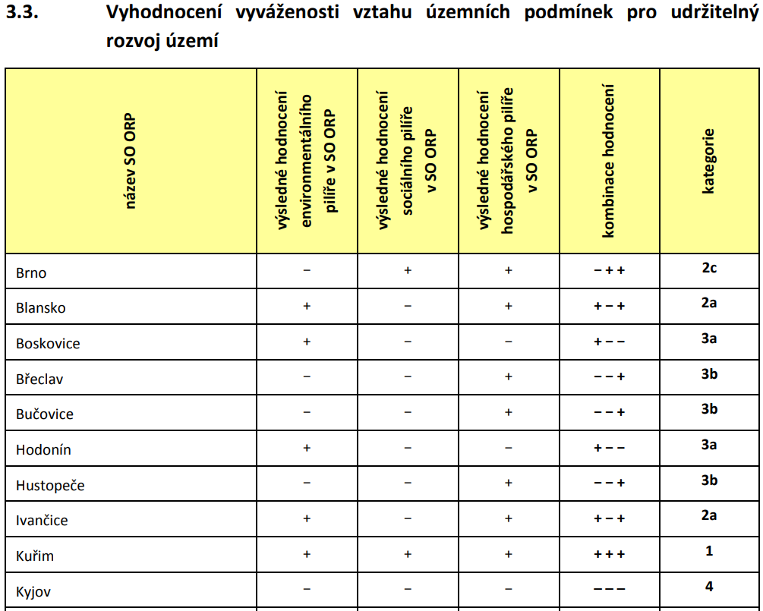
Zdroj: ÚAP JMK (2017)

Slide 36
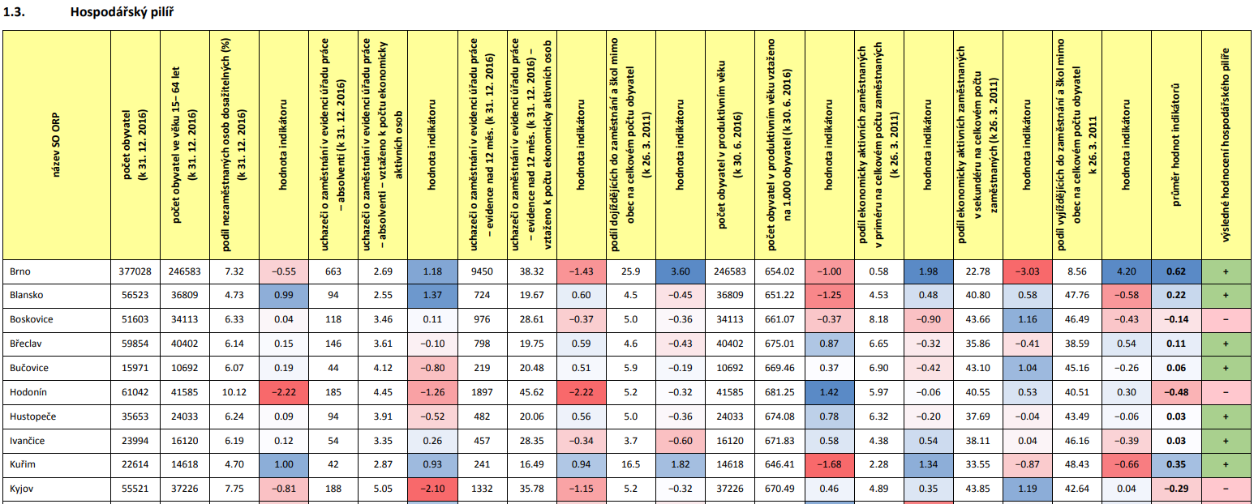
Zdroj: ÚAP JMK (2017)

Slide 37
Problémy ÚAP
identifikace pozitiv a negativ v území – nekonzistence hodnocení
problematická definice hodnot území
problematická definice udržitelnosti
  striktní oddělení pilířů
hodnocení vyváženosti a její interpretace
přenositelnost informací, výsledků a interpretací mezi různými územními měřítky
identifikace problémů k řešení v ÚPD

Slide 38
Ús
navrhuje, prověřuje a posuzuje možná řešení vybraných problémů v konkrétním území, které by mohly významně ovlivňovat nebo podmiňovat jeho využití a uspořádání
  ÚS v souladu s územním plánem → slouží jako neopomenutelný nezávazný podklad pro rozhodování v území
  ÚS navrhující odlišné využití území nežli územní plán → slouží jako podklad pro pořízení jeho změny

Slide 39
Ús - příklady
Brno – celoměstské:
  Studie proveditelnosti variant řešení povodí kmenové stoky E – 2018
  Územní studie Návrh využití zahrádkářských lokalit na území města Brna – 2018
  Územní studie Výškové zónování pro Územní plán města Brna – 2011
Brno – specifická území:
  Územní studie Západní brána – západní část – 2021
  Územní studie Žlutý kopec – 2021
  Územní studie Bosonohy – 2022
JMK:
  Územní studie nadřazené dálniční a silniční sítě v jádrovém územní OB3 metropolitní rozvojové oblasti Brno – 2019

Slide 40
Územně plánovací dokumentace (ÚPD)
výrok = závazné zásady, požadavky, podmínky a pokyny pro rozhodování (stručnost, výstižnost)
odůvodnění = důvody výroku nebo výroků rozhodnutí, podklady pro jeho vydání, úvahy, kterými se správní orgán řídil při jejich hodnocení (bez podmínek)
zásady územního rozvoje (ZÚR)
  území kraje
  vydání v měřítku 1 : 100 000 nebo v odůvodněných případech 1 : 50 000, popřípadě 1 : 200 000
  nerozlišují se jednotlivé pozemky (parcely) nebo stavby
územní plán (ÚP)
  území obce
  zpracování nad mapovým podkladem v měřítku katastrální mapy nebo v měřítku 1 : 5 000; vydání v měřítku 1 : 5 000 nebo 1 : 10 000
  možnost dovodit pozemek (parcelu), či stavbu, které budou záměrem navrženým v ÚP dotčeny
části:
textová
grafická
regulační plán (RP)
  definované území
  zpracování / vydání zpravidla v měřítku 1 : 1 000, popřípadě 1 : 500

Slide 41
Opatření obecné povahy
správní akt zavedený správním řádem
nelze ztotožnit ani s právním předpisem, ani s rozhodnutím
má konkrétně vymezený předmět a obecně určené adresáty
od právního předpisu se liší tím, že není obecné → upravuje jedinečnou věc
od rozhodnutí se liší tím, že nesměřuje vůči konkrétní osobě (osobám)
stojí na pomezí obecně závazného předpisu a rozhodnutí v individuální věci

Slide 42
Zásady Územního Rozvoje
nástroj, kterým kraj určuje základní strategii pro rozvoj svého území s ohledem na podmínky udržitelného rozvoje a na hospodárné využívání
v nadmístních souvislostech území kraje:
  zpřesňují a rozvíjejí cíle a úkoly územního plánování v souladu s politikou územního rozvoje
  koordinují územně plánovací činnost obcí
    kraj nesmí zasahovat na úseku územního plánování do těch pravomocí, které výhradně přísluší obcím
pořizují se pro celé území kraje

Slide 43
Obsah ZÚR
stanovení priorit územního plánování kraje pro zajištění udržitelného rozvoje území
zpřesnění vymezení rozvojových oblastí a rozvojových os vymezených v politice územního rozvoje a vymezení oblastí se zvýšenými požadavky na změny v území, které svým významem přesahují území více obcí (nadmístní rozvojové oblasti a nadmístní rozvojové osy)
zpřesnění vymezení specifických oblastí vymezených v politice územního rozvoje a vymezení dalších specifických oblastí nadmístního významu
zpřesnění vymezení ploch a koridorů vymezených v politice územního rozvoje a vymezení ploch a koridorů nadmístního významu, ovlivňujících území více obcí, včetně ploch a koridorů veřejné infrastruktury, územního systému ekologické stability a územních rezerv
upřesnění územních podmínek koncepce ochrany a rozvoje přírodních, kulturních a civilizačních hodnot území kraje
vymezení cílových charakteristik krajiny
vymezení veřejně prospěšných staveb, veřejně prospěšných opatření, staveb a opatření k zajišťování obrany a bezpečnosti státu a vymezených asanačních území nadmístního významu, pro které lze práva k pozemkům a stavbám vyvlastnit
stanovení požadavků nadmístního významu na koordinaci územně plánovací činnosti obcí a na řešení v územně plánovací dokumentaci obcí
vymezení ploch a koridorů, ve kterých je prověření změn jejich využití územní studií podmínkou pro rozhodování

Slide 44
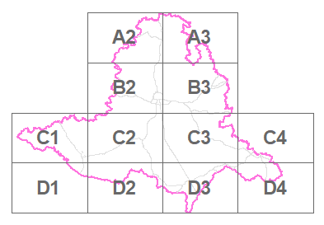
Grafická část ZÚR – příklad JMK
Výkres uspořádání území kraje 1 : 200 000
Výkres ploch a koridorů, včetně územního systému ekologické stability 1 : 100 000
Výkres krajin 1 : 200 000
Výkres veřejně prospěšných staveb a veřejně prospěšných opatření 1 : 100 000
Výkres oblastí, ploch a koridorů, ve kterých je uloženo prověření změn jejich využití územní studií 1 : 200 000
Koordinační výkres 1 : 100 000 (1 : 50 000)

Slide 45
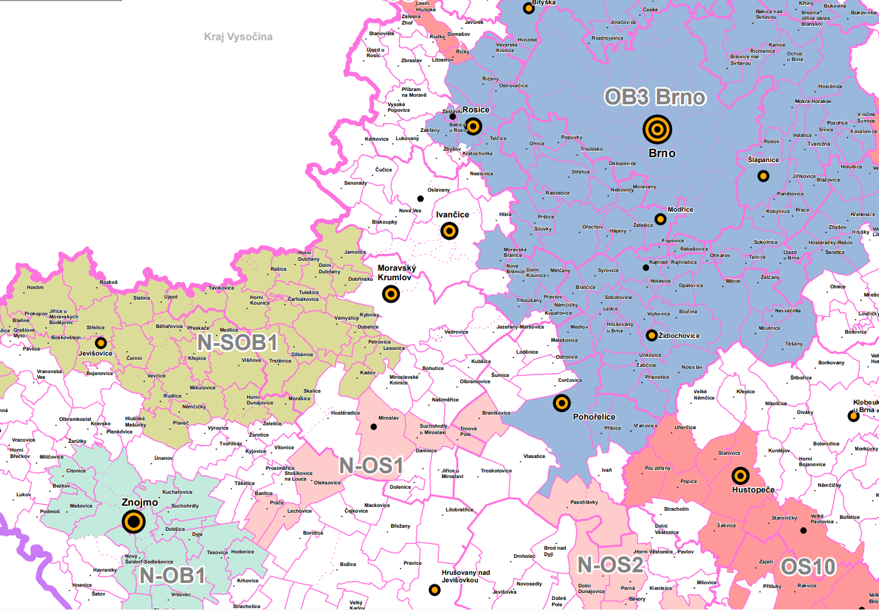
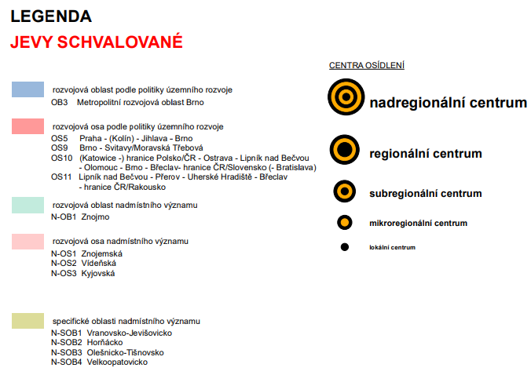
Výkres uspořádání území kraje
Zdroj: ZÚR JMK (2020)

Slide 46
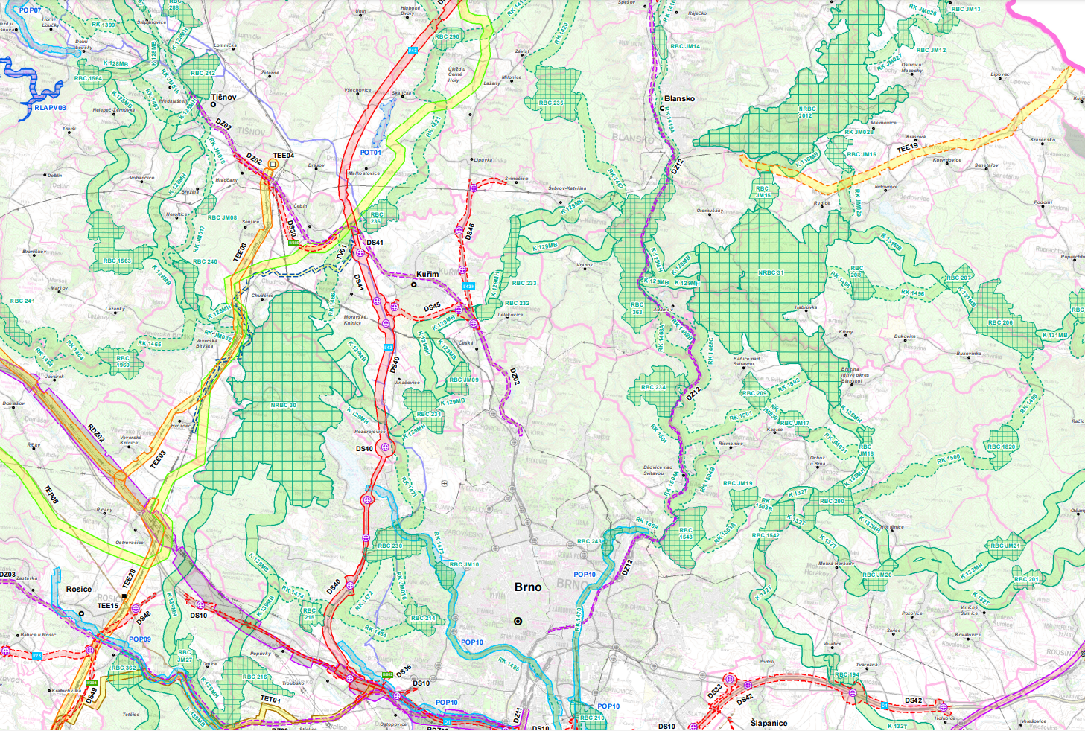
Výkres ploch a koridorů nadmístního významu,
včetně územního systému ekologické stability
Zdroj: ZÚR JMK (2020)

Slide 47
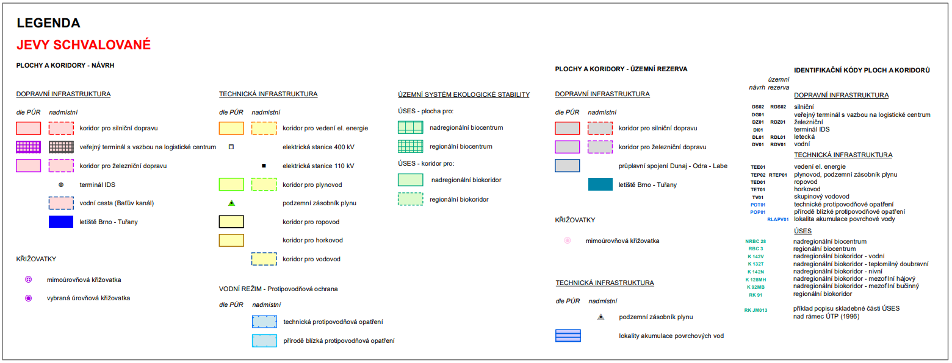

Slide 48
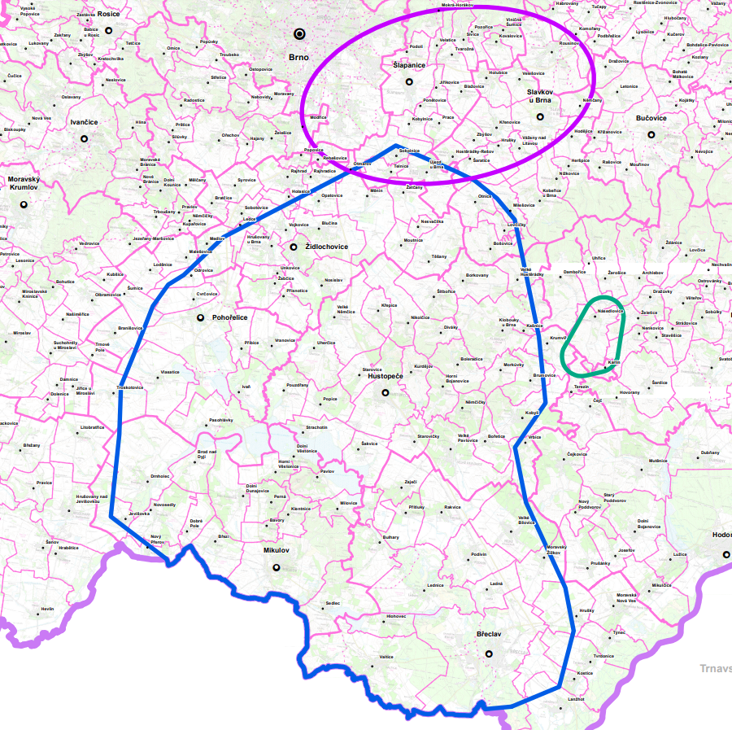
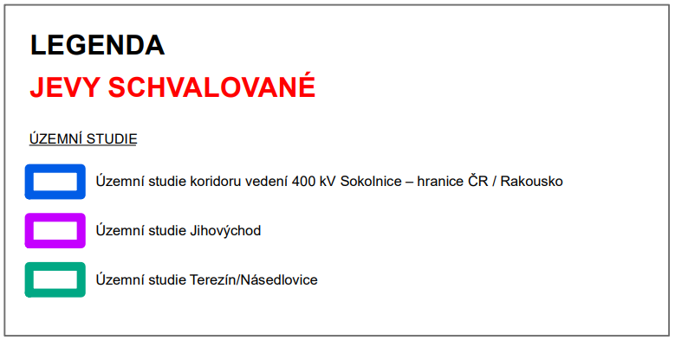
Výkres oblastí, ploch a koridorů, ve kterých je uloženo prověření změn jejich využití územní studií
Zdroj: ZÚR JMK (2020)

Slide 49
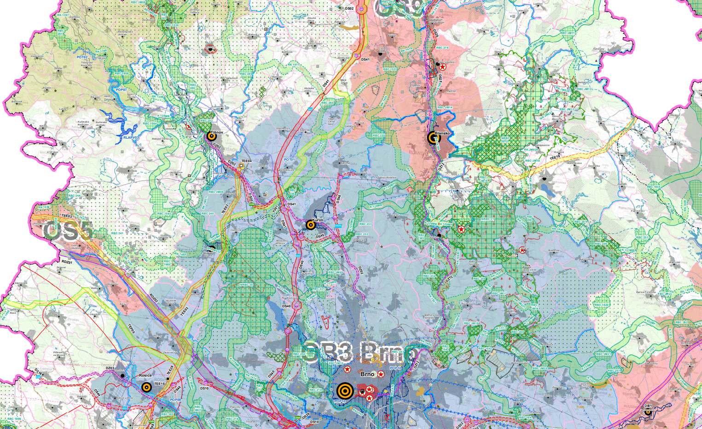
Koordinační výkres
Zdroj: ZÚR JMK (2020)

Slide 50
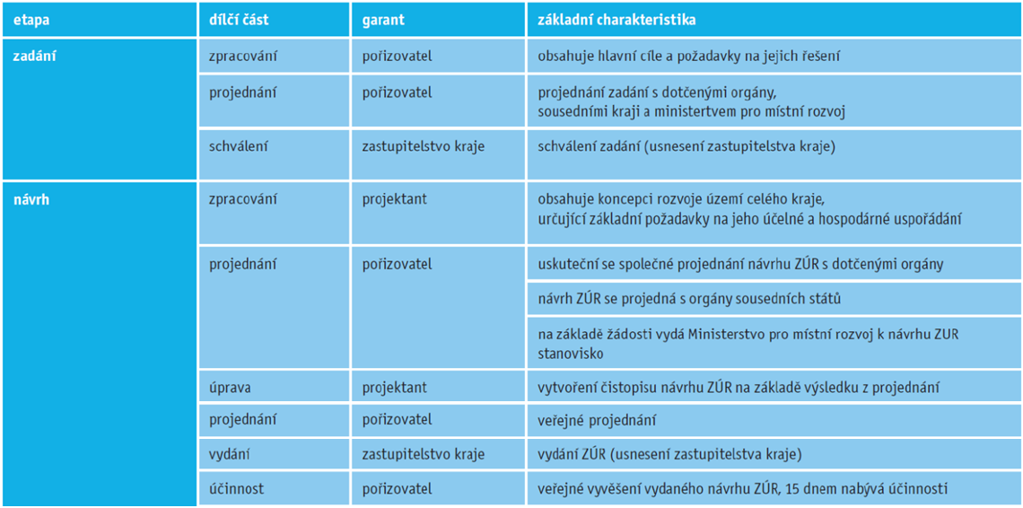
Zpracování ZÚR – proces

Slide 51
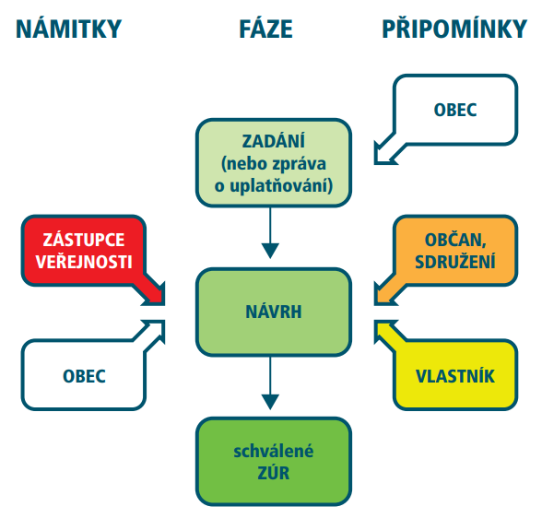
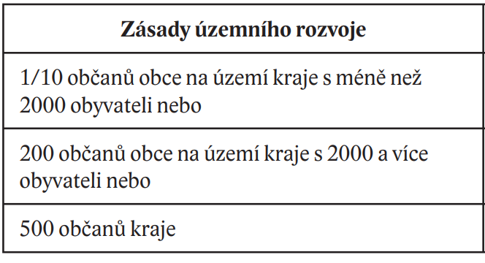

Zpracování ZÚR – veřejná účast
Zdroj: Jarmič a Záhumenská (2010)

Slide 52
územní plán
opatření obecné povahy, které „stanoví základní koncepci rozvoje území obce, ochrany jeho hodnot, jeho plošného a prostorového uspořádání …, uspořádání krajiny a koncepci veřejné infrastruktury; vymezí zastavěné území, plochy a koridory, zejména zastavitelné plochy a plochy vymezené ke změně stávající zástavby, k obnově nebo opětovnému využití znehodnoceného území, pro veřejně prospěšné stavby, pro veřejně prospěšná opatření a pro územní rezervy a stanoví podmínky pro využití těchto ploch a koridorů“ (Zákon č. 183/2006 Sb., § 43)

Slide 53
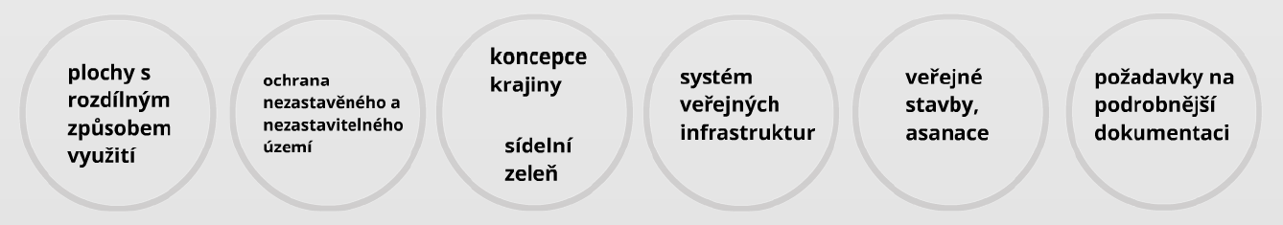
Koncepce území
koncepce → stanovení cílového charakteru obce – srozumitelnost a „institucionální udržitelnost“
urbanistická koncepce → kde a v jaké míře/intenzitě by měl rozvoj probíhat, jakou formou, jaké prahové hodnoty či územní hranice by měly být respektovány

Slide 54
Plochy v ÚP
s ohledem na rozdílné funkce/nároky na využití se území člení územním plánem na plochy
plochy se vymezují dle stávajícího nebo požadovaného způsobu využití ("plochy s rozdílným způsobem využití")
  tyto plochy se vymezují ke stanovení územních podmínek, zejména pro vzájemně se doplňující, podmiňující nebo nekolidující činnosti, pro další členění ploch na pozemky a pro stanovení ochrany veřejných zájmů v těchto plochách, jakými jsou ochrana přírodního a kulturního dědictví, civilizačních, architektonických a urbanistických hodnot
plochy se vymezují dle významu
  rozlišují se zejména plochy stabilizované, zastavitelné, plochy územních rezerv, plochy ke změně stávající zástavby, plochy k obnově nebo opětovnému využití znehodnoceného území a plochy rekonstrukčních a rekultivačních zásahů do území; pro tyto plochy se zpravidla určuje i způsob jejich využití

Slide 55
Využití a uspořádání území v ÚP
„využití území“ – zpravidla chápáno jako:
  účel využití (určení, pro jakou činnost, funkci - a jakým způsobem bude území využito)
  intenzita využití (např. počet bytů, množství obyvatel na jednotku plochy, počet obyvatel / ha atd.)
„uspořádání území“ v zastavěném území – zpravidla chápáno jako:
  druh zástavby (způsob zástavby, volné plochy a jejich druh - zeleň, náměstí, atd.)
  intenzita zástavby (poměr mezi zastavěnými a volnými plochami, podlažnost objektů atd.)
„uspořádání území“ ve volné krajině – zpravidla chápáno jako:
  vymezení územních systémů ekologické stability, stanovení cestní sítě, biotechnická opatření (např. vodohospodářská opatření v krajině atd.)

Slide 56
Limity - příklady
A) činnost → produkce vedlejších efektů: hluk, exhalace, apod.
limit → zákaz umístění činnosti, příp. odstupy, ochranná pásma
B) činnost → citlivost na vnější vlivy (např. nemocnice)
limit → stanovuje podmínky okolního působení pro lokalizaci investice
C) činnost → generuje přílišný rozsah objektu (např. svými rozměry)
limit → určuje maximální rozměry (např. výšku, počet podlaží) nebo zákaz určité lokalizace (např. na vrcholových bodech horizontu)
D) hodnota → mimořádně ekologicky cenné území (např. zvláště chráněné území přírody nebo významné krajinné prvky)
limit → jakékoli využití pro potřeby člověka je zakázáno

Slide 57
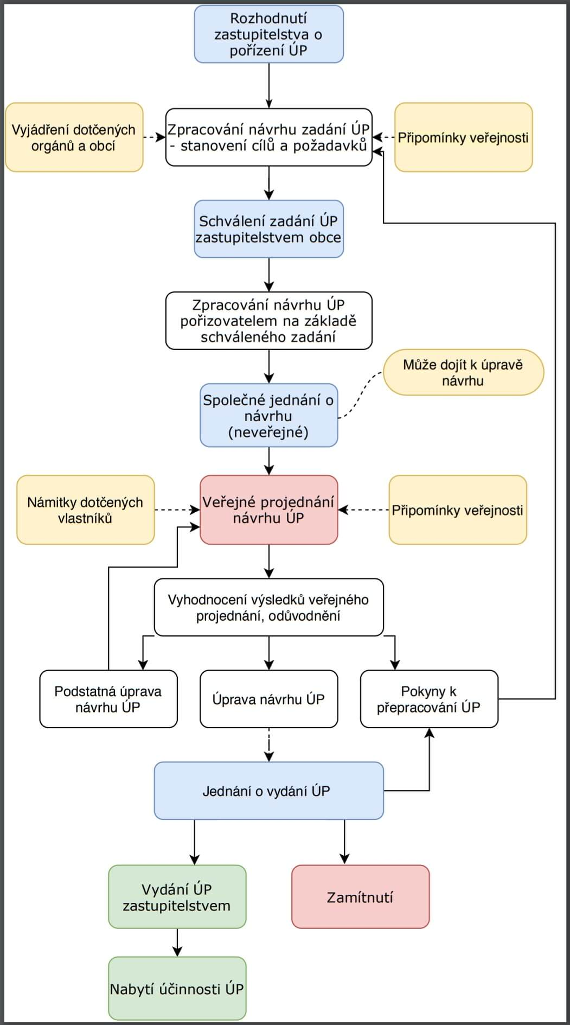
Posloupnost kroků při tvorbě ÚPD
přípravné práce
  shromáždění dat (ÚAP, ÚS, aj.)
průzkumy a rozbory
  doplňující vlastní šetření
zadání
  definování rozvojových cílů / zachycení trendů
návrh
řízení o územním plánu
schválení
Zdroj: pravniprostor.cz (2020)

Slide 58
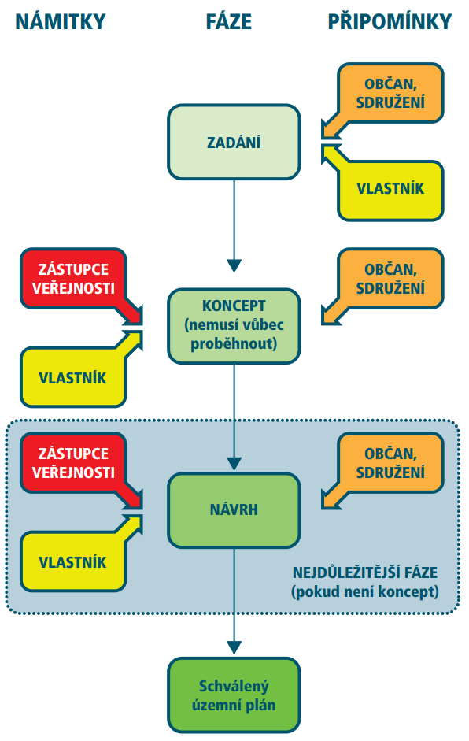
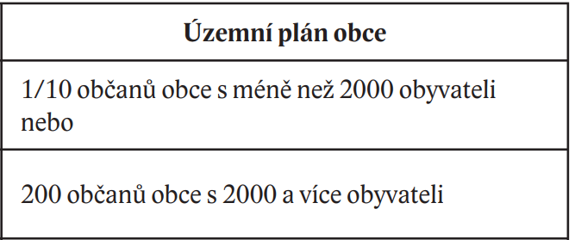
Zpracování ÚP – veřejná účast
Zdroj: Jarmič a Záhumenská (2010)

Slide 59
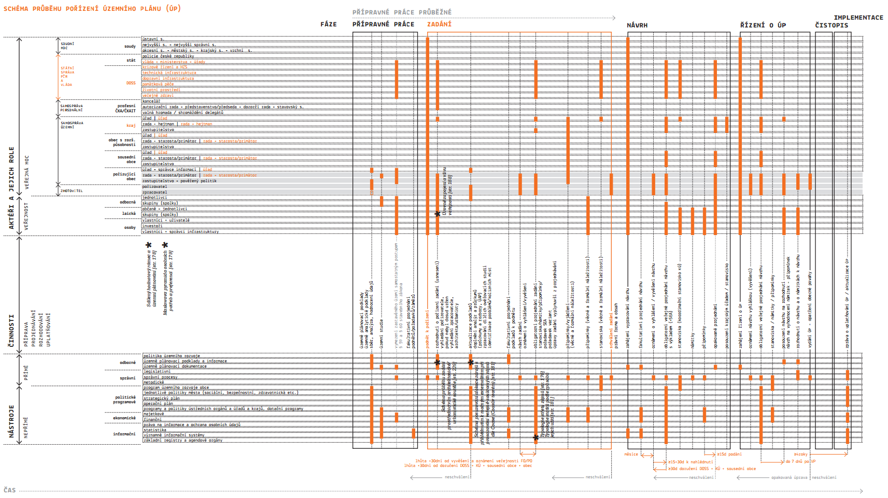
Zdroj: Jehlík a kol. (2015)

Slide 60
Problémy ÚP
ÚP jako restriktivní nástroj (pouhé obrazové znázornění limitů)
vs.
ÚP jako podklad pro změnu, ukázání směru
územní plánování není (a nesmí být) rigidní a statické, ale dynamické s mnoha proměnnými (nesmí ale postrádat vnitřní stabilitu)
spory a různé zájmy jsou charakteristikou obce, ne její vadou → ÚP jako podklad pro dohadování
vlastnická rozdrobenost pozemků → obtížná dostupnost ploch pro neprofitní aktivity (občanské vybavení, sport, zeleň, aj.)
nekoncepčními změnami ÚP dochází k zásadním chybám v postupu (etapizaci) rozvoje obcí (nespojité využívání zastavitelných ploch)
  spekulativní záměry vs. skutečná potřeba nových ploch

Slide 61
regulační plán
regulační plán v řešené ploše stanoví podrobné podmínky pro využití pozemků, pro umístění a uspořádání staveb, pro ochranu hodnot
obvykle menší území v podrobnosti za jednotlivé pozemky
v zastavěném území, či zastavitelné ploše nahrazuje územní rozhodnutí
musí být v souladu s ÚP

Slide 62
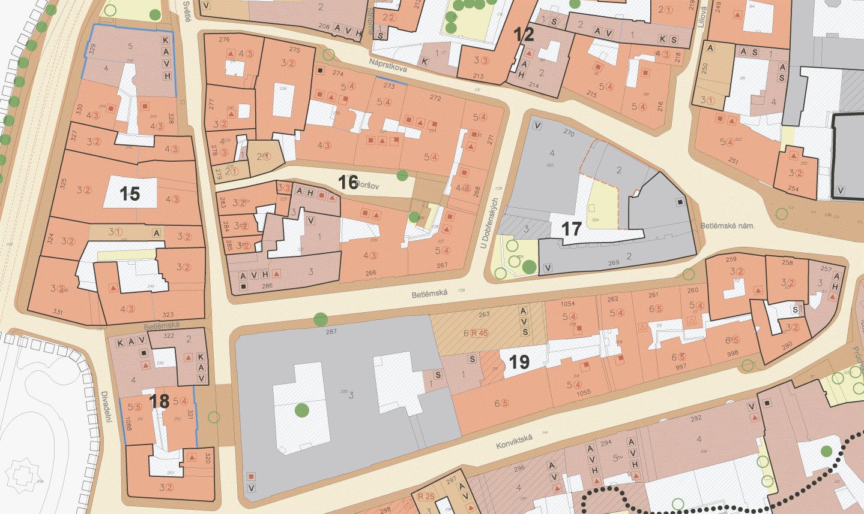
Regulační plán Anenská (Praha)
Zdroj: Sedlák (1998)

Slide 63
